Slide 1
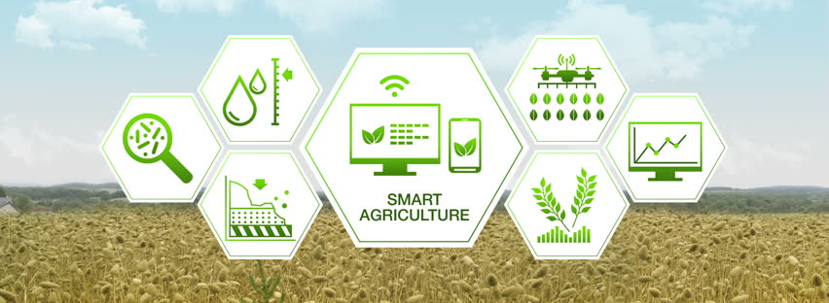
HANDLEFARM
Progetto di Interazione Uomo Macchina - 2019/2020

Slide 2
CHI SIAMO
Manager del gruppo
Paolo Erra - 05121 05391
Manager della valutazione
Luca Prisco – 05121 05190
Manager di progetto
Antonio Falcone – 05121 05238
Manager della documentazione
Gianluigi Califano – 05121 05271

Slide 3

Perché nasce HandleFarm?
SMART FARMING
Resa e produttività agricola
Ritorno finanziario
Prodotti
(qualità, quantità)
3

Slide 4
Piccolo commerciante Agricoltore privato Imprenditore agricolo
PERSONAS

Slide 5
Controllare il meteo e irrigare il campo Gestire le attività colturali Tenere traccia del raccolto Segnalare malattie
TASK

Slide 6
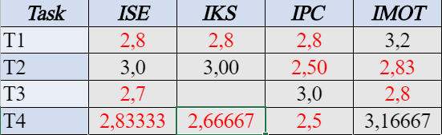
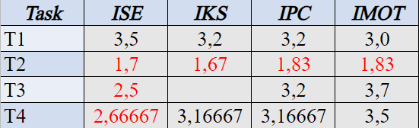
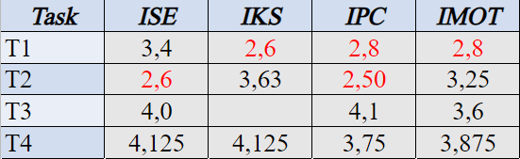
ANALISI DI CONTESTO
Imprenditore agricolo
Utilizzo dei questionari per capire meglio il dominio e gli obiettivi
Valutazione abilità
Obiettivi di empowerment
Agricoltore privato
Piccolo commerciante

Slide 7
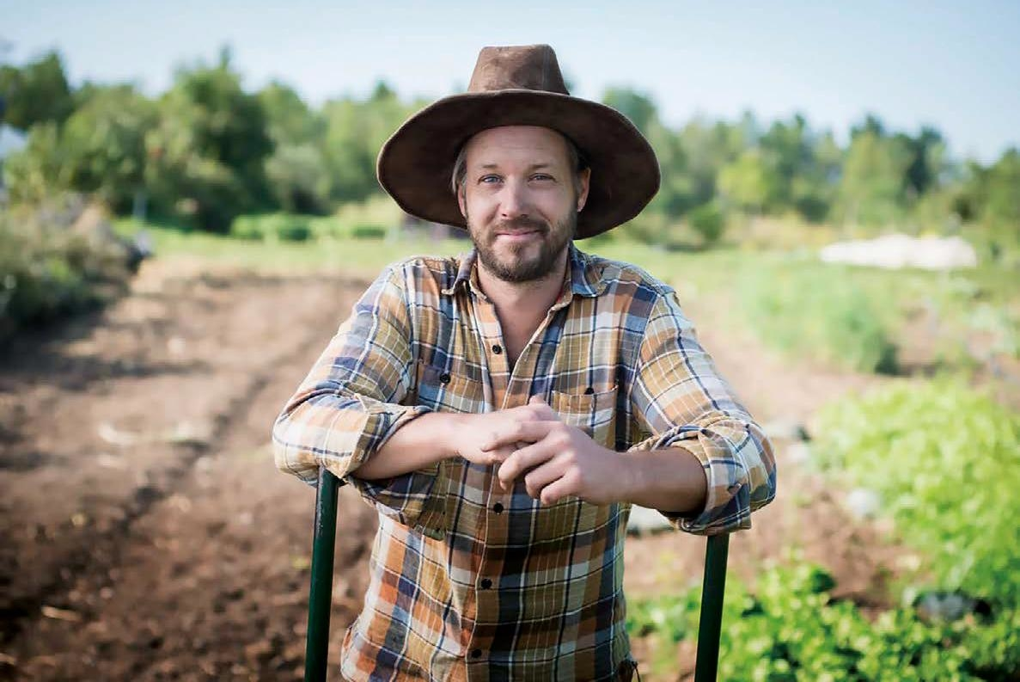
PERSONAS
(Imprenditore agricolo)
Michele è un imprenditore agricolo di 38 anni, residente a Battipaglia. Michele, dopo essersi laureato in Economia e Commercio presso l’Università Degli Studi di Salerno, ha deciso di avviare un’azienda agricola “de Rosa Agricoltura” con l’aiuto della sua famiglia. Il progetto dell’azienda “de Rosa Agricoltura” prevede di operare su diversi campi e distribuire la propria produzione in diverse attività commerciali della provincia di Salerno. L’azienda è composta da vari dipendenti ma è Michele a gestire personalmente i vari lavori colturali, però dovendo gestire più campi, ha delle serie difficoltà ad organizzare i vari lavori che dovranno essere svolti. Inoltre, non è soddisfatto della gestione della raccolta perché ha difficoltà a tenere traccia dei vari prodotti che vengono trasferiti nel suo magazzino. Molto spesso l’azienda ha delle perdite di profitto a causa di parassiti che distruggono intere colture.
OBIETTIVO
CONCLUSIONE

Slide 8

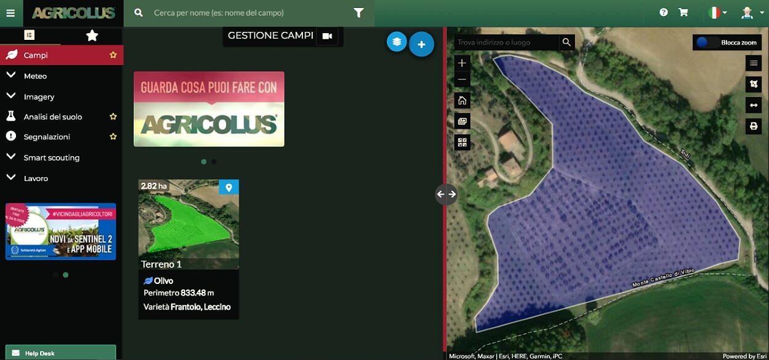
Analisi comparativa – PRO e CONTRO

Slide 9
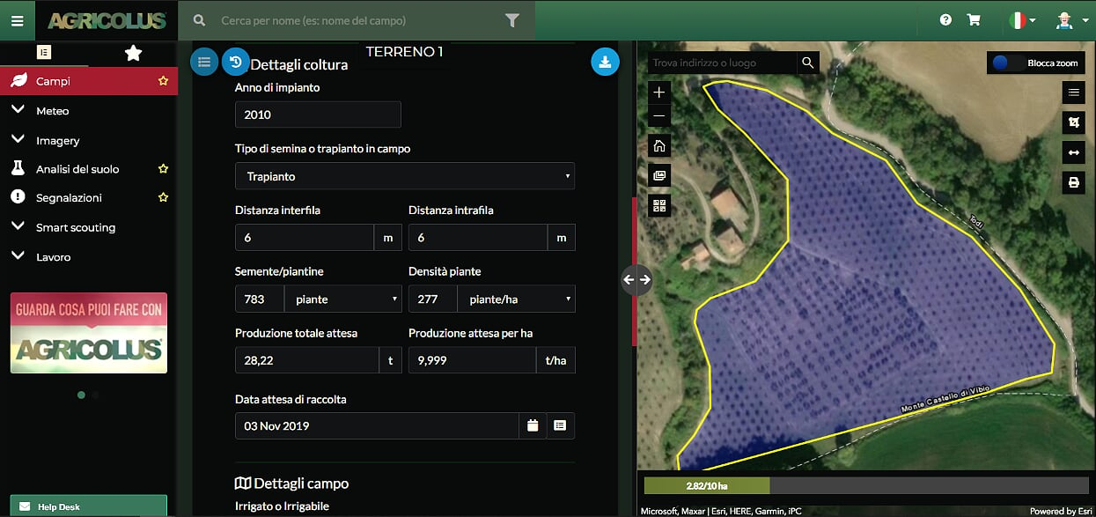
Analisi comparativa – PRO e CONTRO

Slide 10
Caso d'uso – Gestione raccolto
SC_3
Michele, un imprenditore agricolo, ha appena effettuato un grosso raccolto di pomodori e ha la necessità di annotare la quantità raccolta. Quindi Michele si reca nel suo ufficio e tramite pc si connette al sito “handle-farm.it” ed effettua l’accesso. Dopo aver selezionato il campo appena trattato, clicca sul bottone “Raccolto” ed esegue la registrazione del raccolto di pomodori.

Slide 11
Identificativo UC_3 |  |  | Tenere traccia del raccolto | Data | 17/04/2020
 |  |  |  | Versione | 0.00.001
Descrizione |  | Tenere traccia del raccolto
Attore principale |  | Michele (Imprenditore agricolo)
Attori secondari
Entry condition |  | Il sito deve essere on-line Michele ha effettuato il login e si trova nell' area personale
Exit condition On success |  | Raccolto salvato con successo
Exit condition On failure |  | Raccolto non salvato
Rilevanza/User Priority |  | Alta
Frequenza stimata |  | Periodicamente
FLUSSO DI EVENTI PRINCIPALE
1 | Utente | Selezione il campo che vuole gestire
2 | Sistema | Mostra la pagina per la gestione del campo
3 | Utente | Clicca sul bottone “Raccolto”
4 | Sistema | Mostra una pagina dedicata alla gestione del raccolto del campo selezionato.
5 | Utente | Clicca su “Inserisci raccolto”
6 | Sistema | Mostra un form
7 | Utente | Compila il form inserendo i dati del raccolto, ed infine clicca su “Inserisci”.
I Scenario/Flusso di eventi alternativo: Inserimento confermato
7a.1 | Sistema | Il sistema mostra un messaggio di conferma relativo all’inserimento del raccolto
II Scenario/Flusso di eventi alternativo: Campo obbligatorio del form non compilato
7b.1 | Sistema | Il sistema avvisa l’utente che non ha compilato un campo del form.

Slide 12
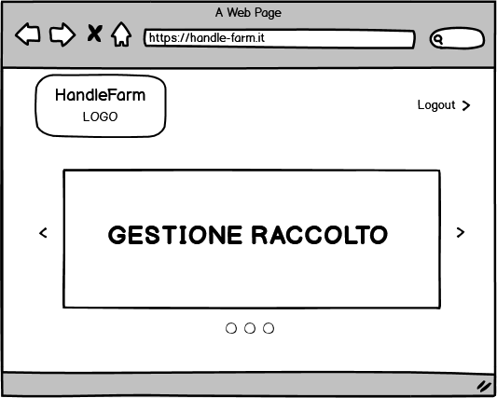
Idee iniziali di design in contrapposizione
PRIMA IDEA

Slide 13
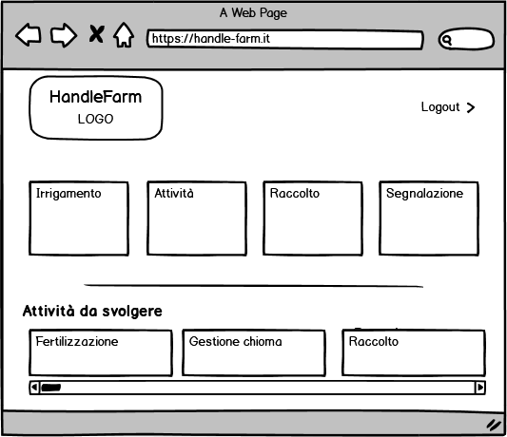
Idee iniziali di design in contrapposizione
SECONDA IDEA

Slide 14
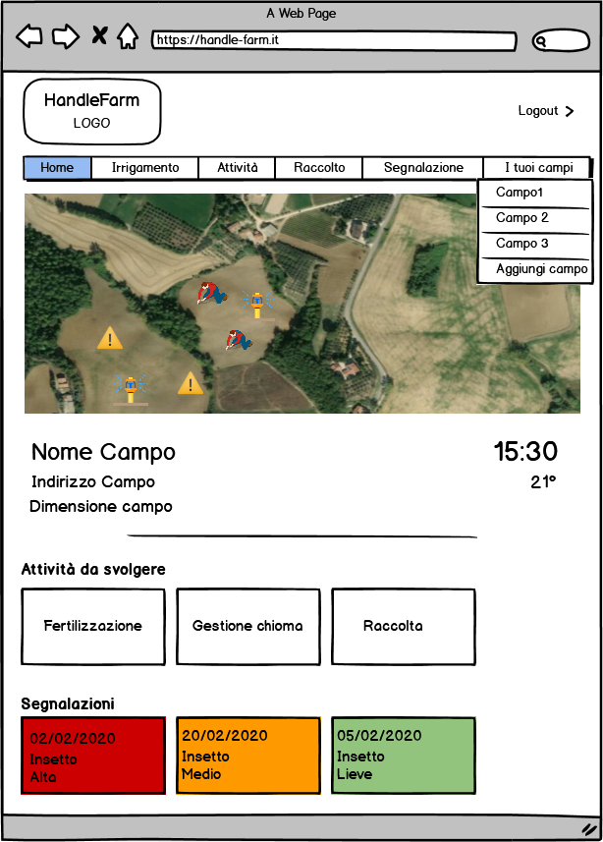
Idee iniziali di design in contrapposizione
TERZA IDEA

Slide 15
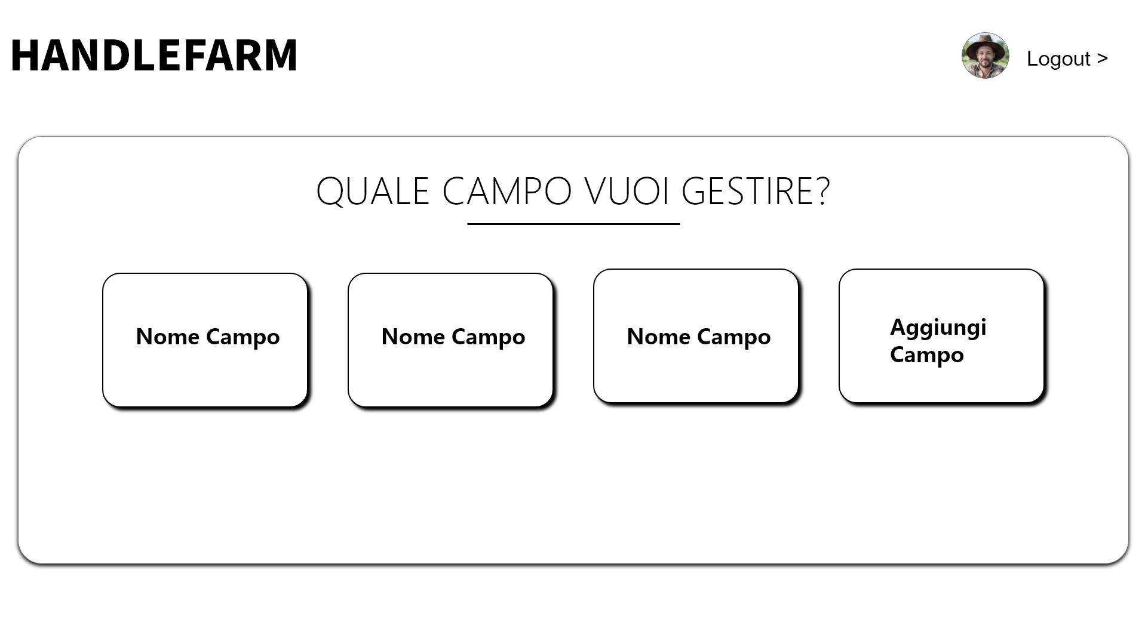
Paper sketch
SCELTA DEL CAMPO DOPO IL LOGIN

Slide 16
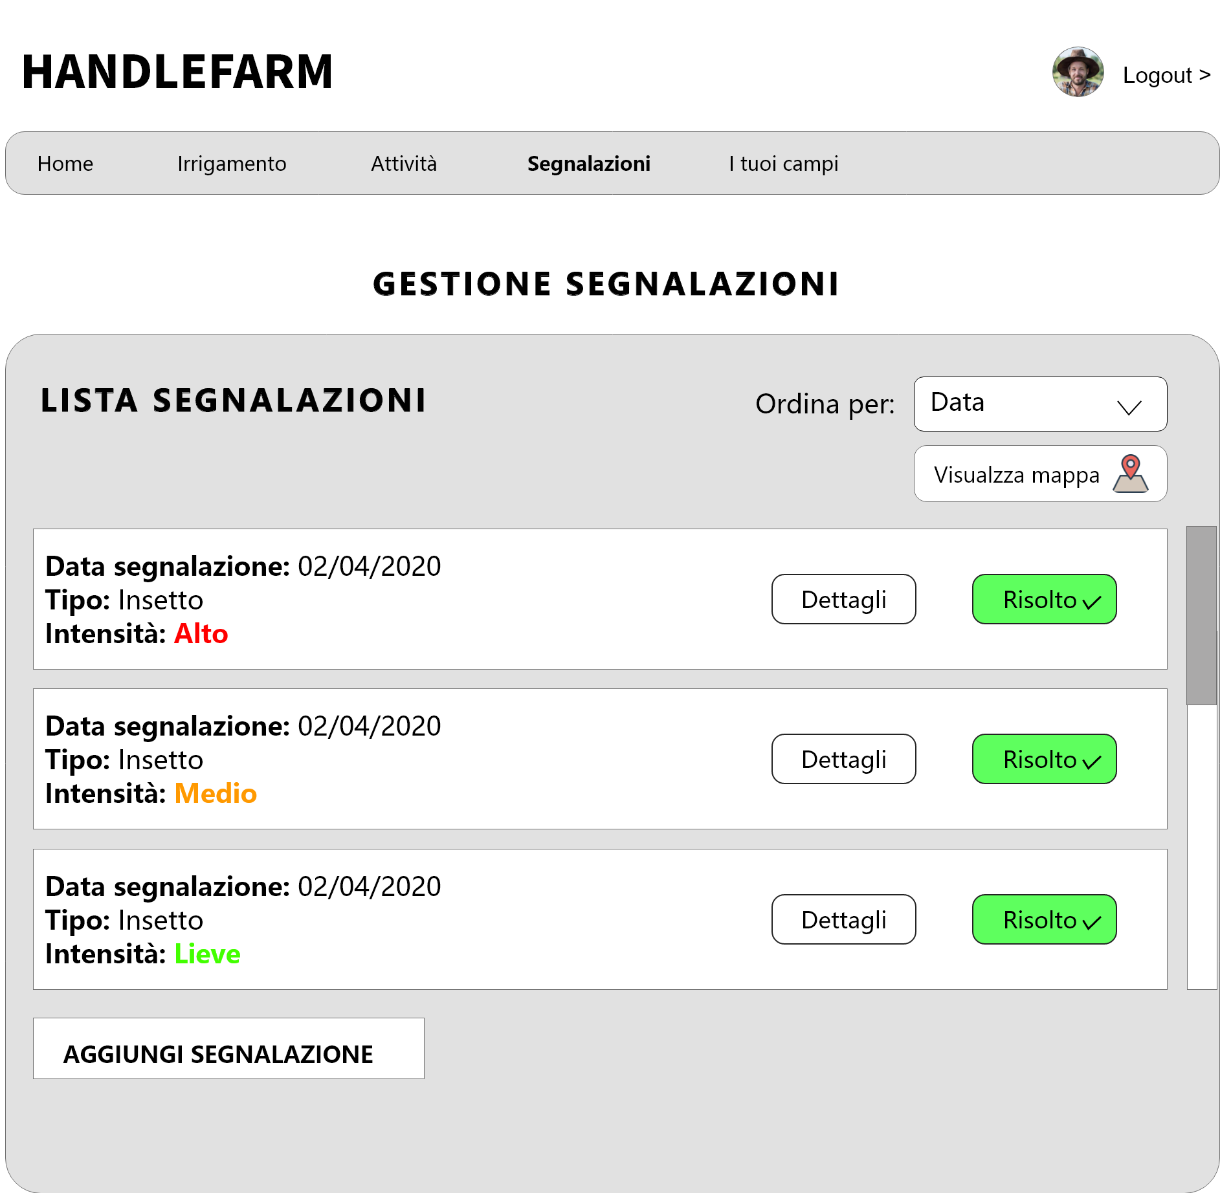
Paper sketch
GESTIONE SEGNALAZIONI

Slide 17
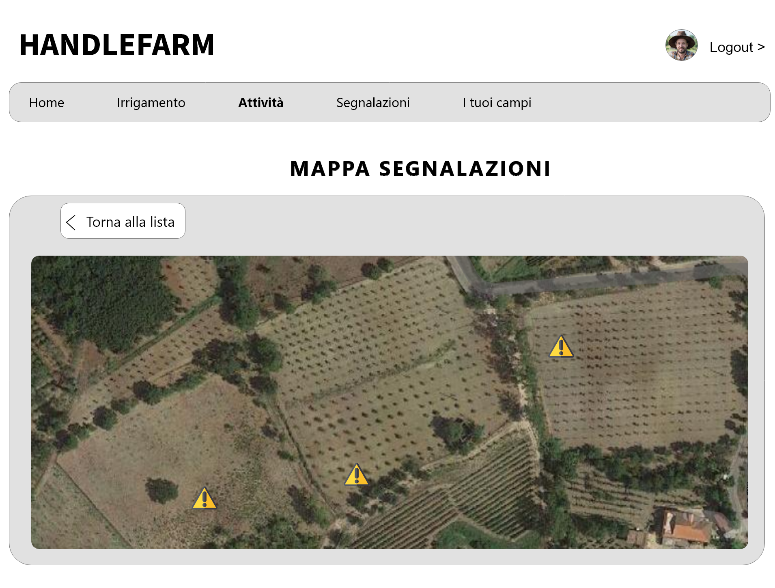
Paper sketch
MAPPA SEGNALAZIONI

Slide 18
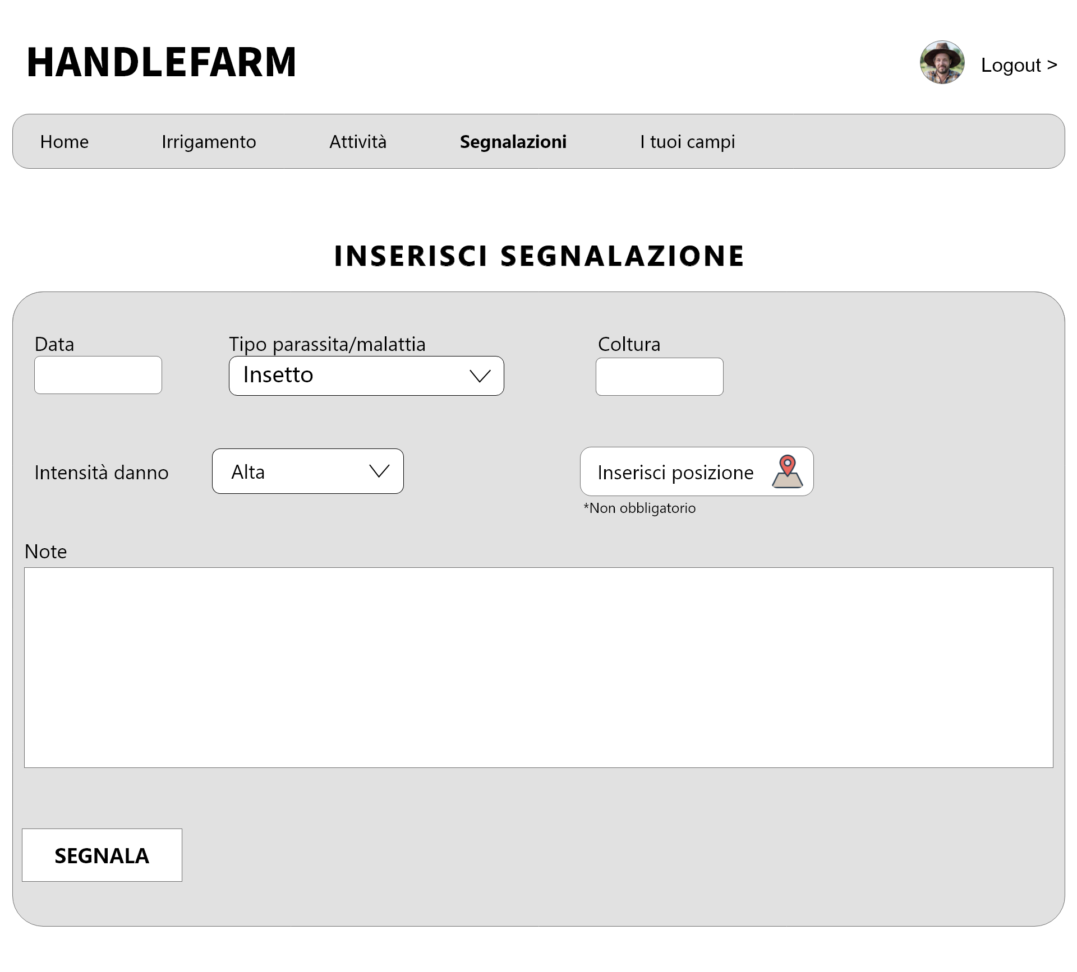
Paper sketch
INSERISCI SEGNALAZIONE

Slide 19

Prototipo Design in Adobe XD
Avvia prototipo

Slide 20
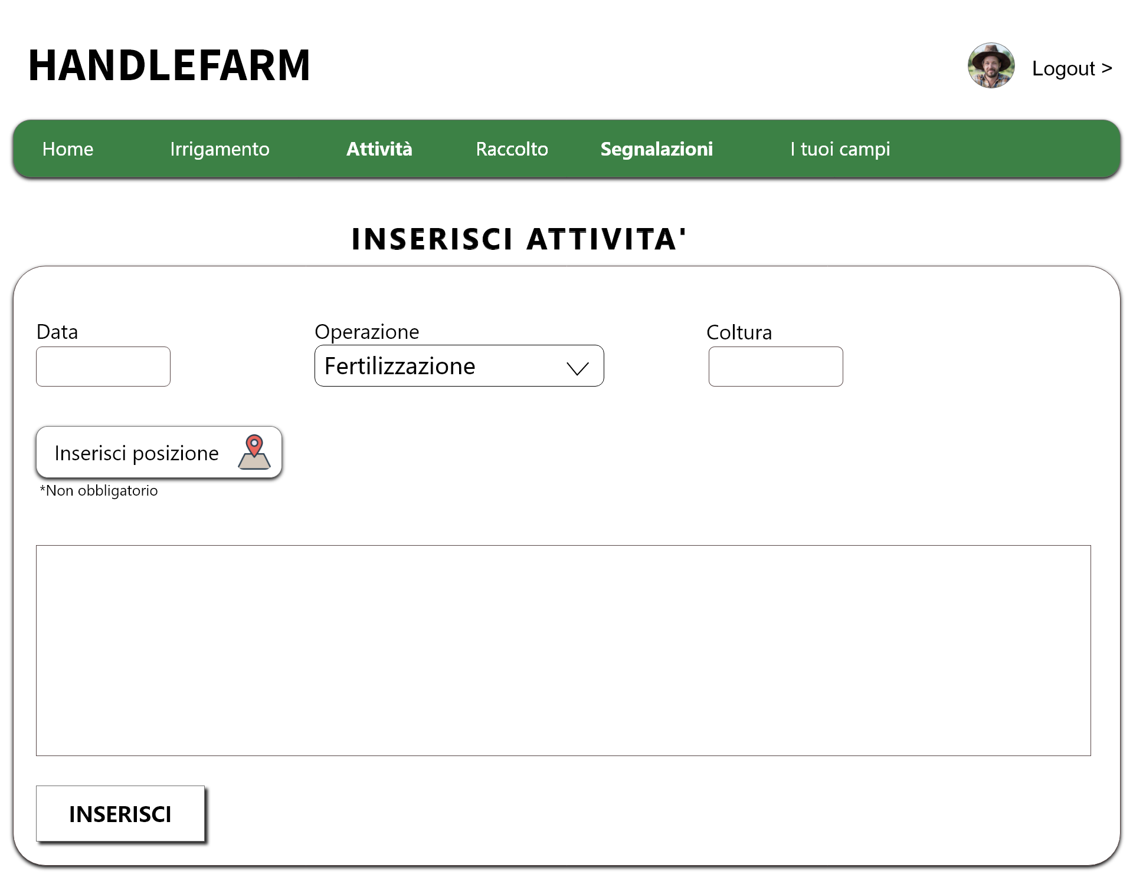
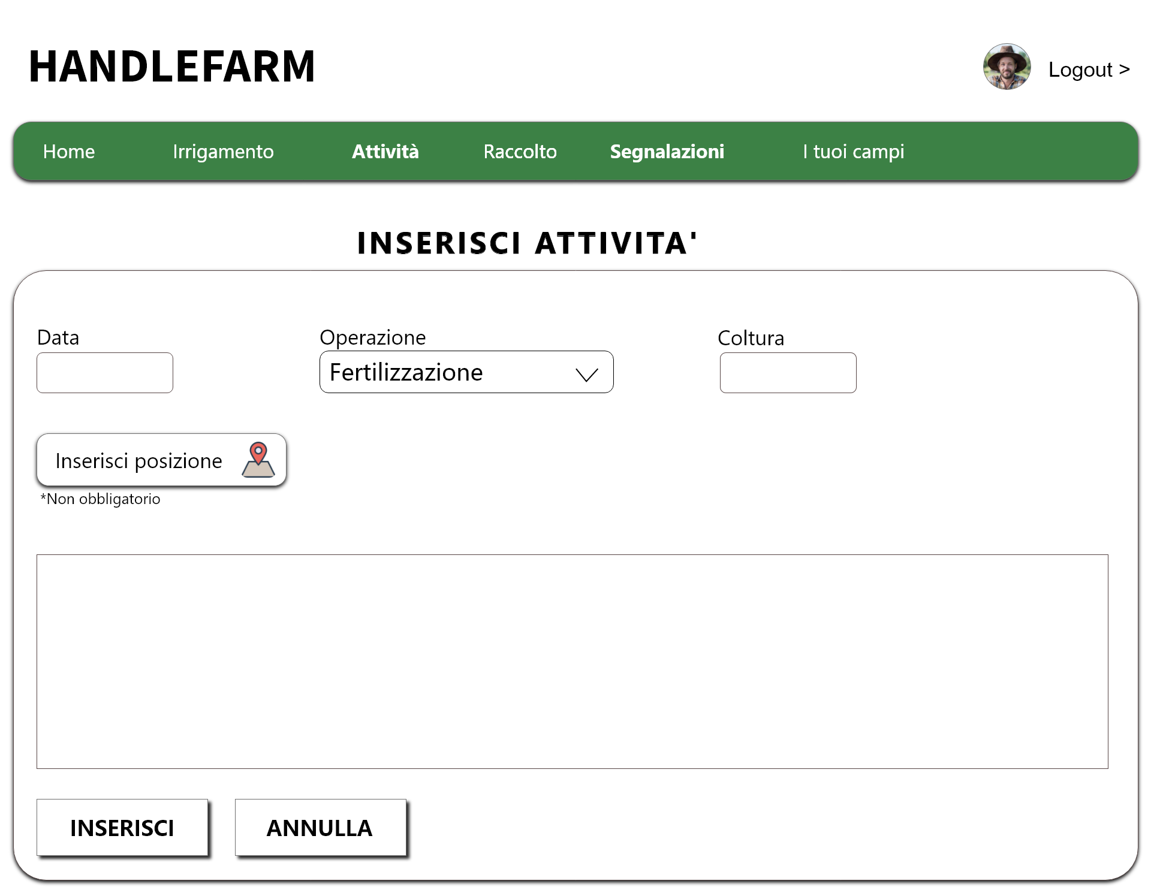
Prototipo "Mago di Oz"
Utente 1
INSERISCI ATTIVITÀ
Prima
Dopo

Slide 21
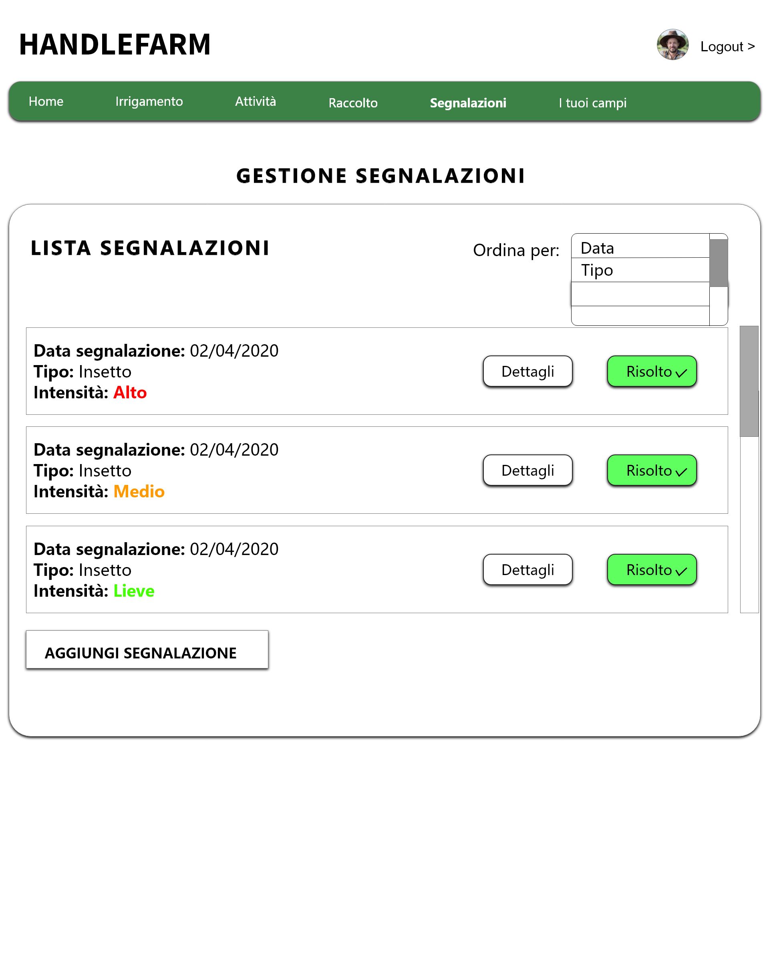
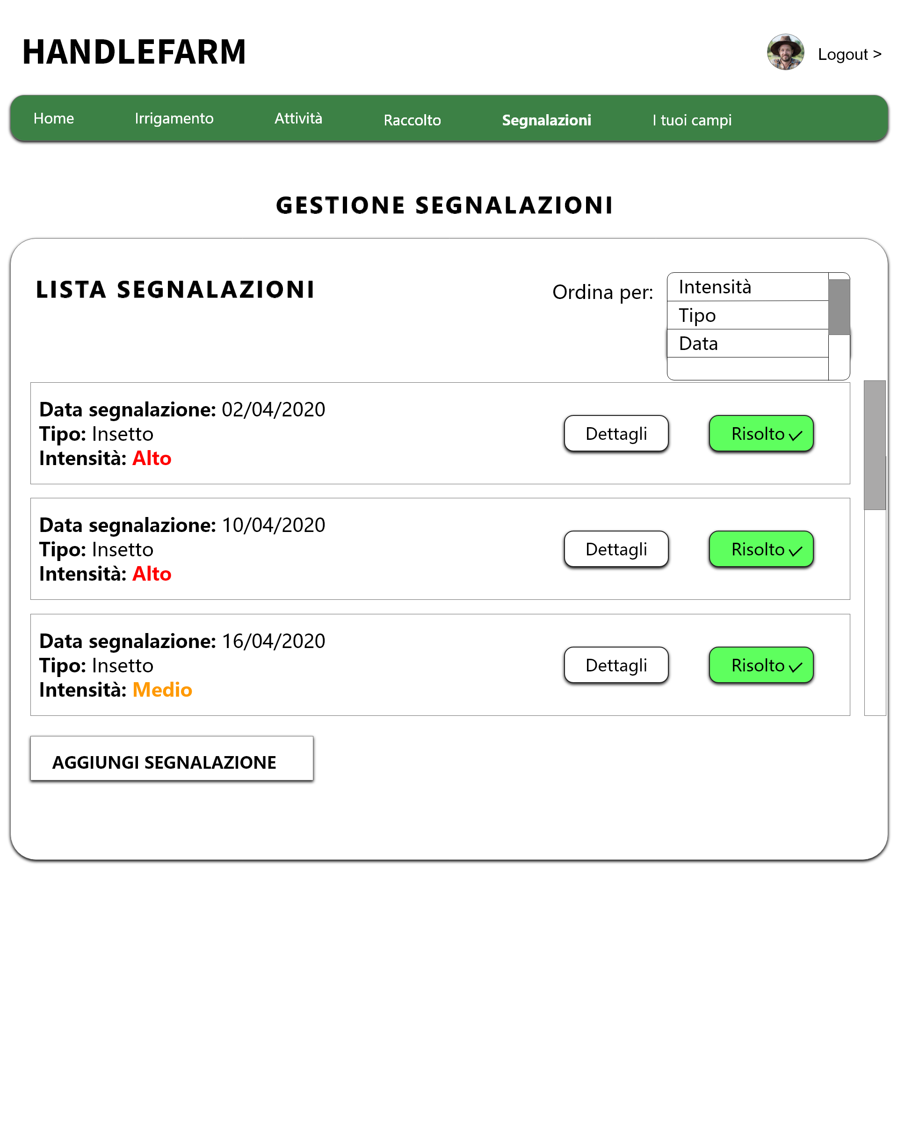
Prototipo "Mago di Oz"
Utente 1
GESTIONE SEGNALAZIONI
Prima
Dopo

Slide 22
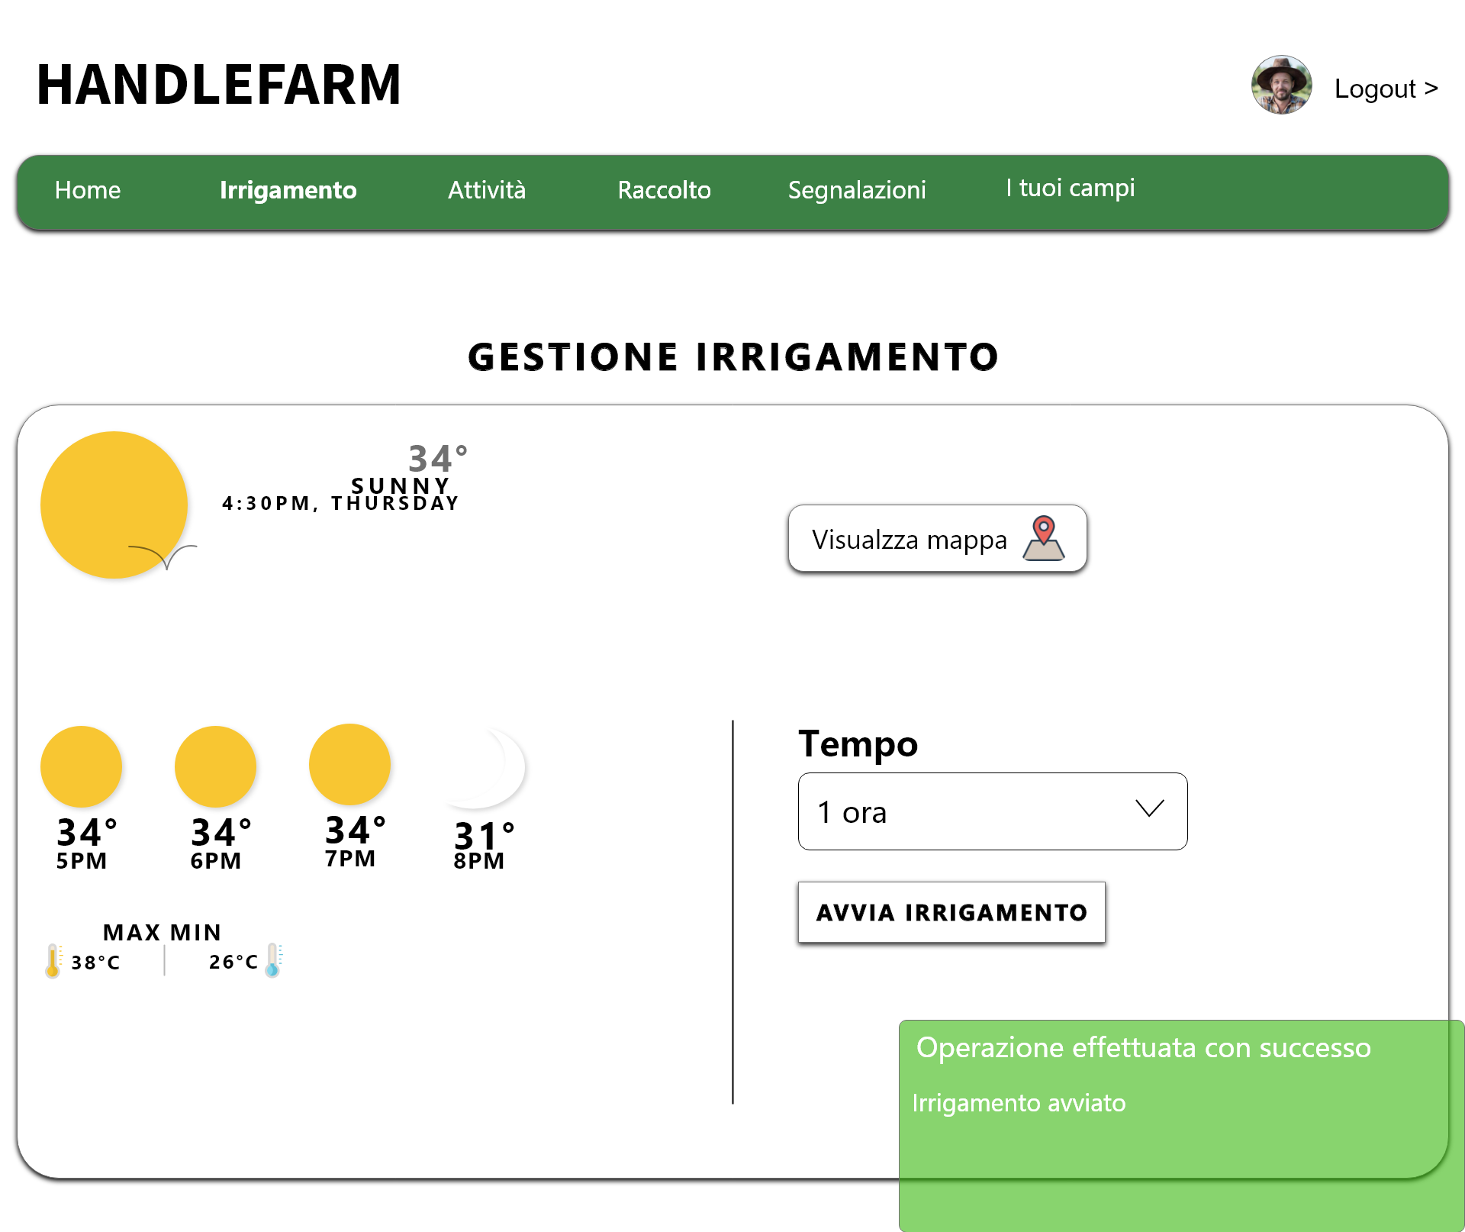
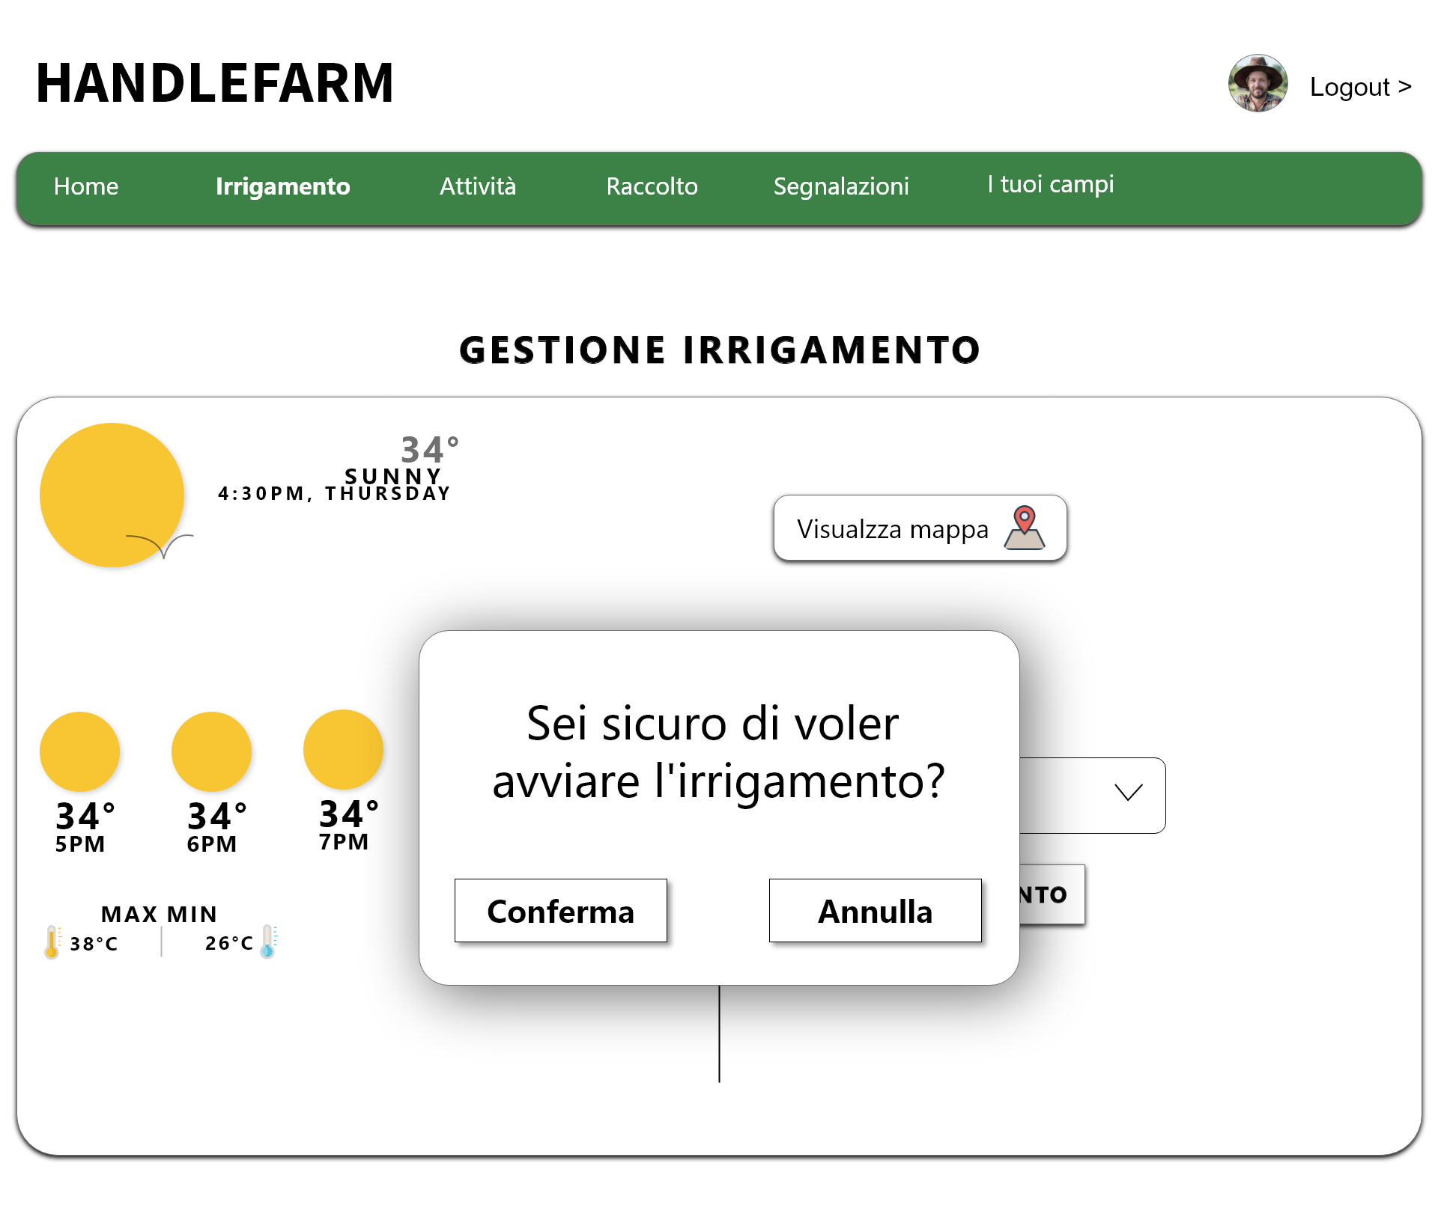
Prototipo "Mago di Oz"
Utente 2
GESTIONE IRRIGAMENTO
Prima
Dopo

Slide 23
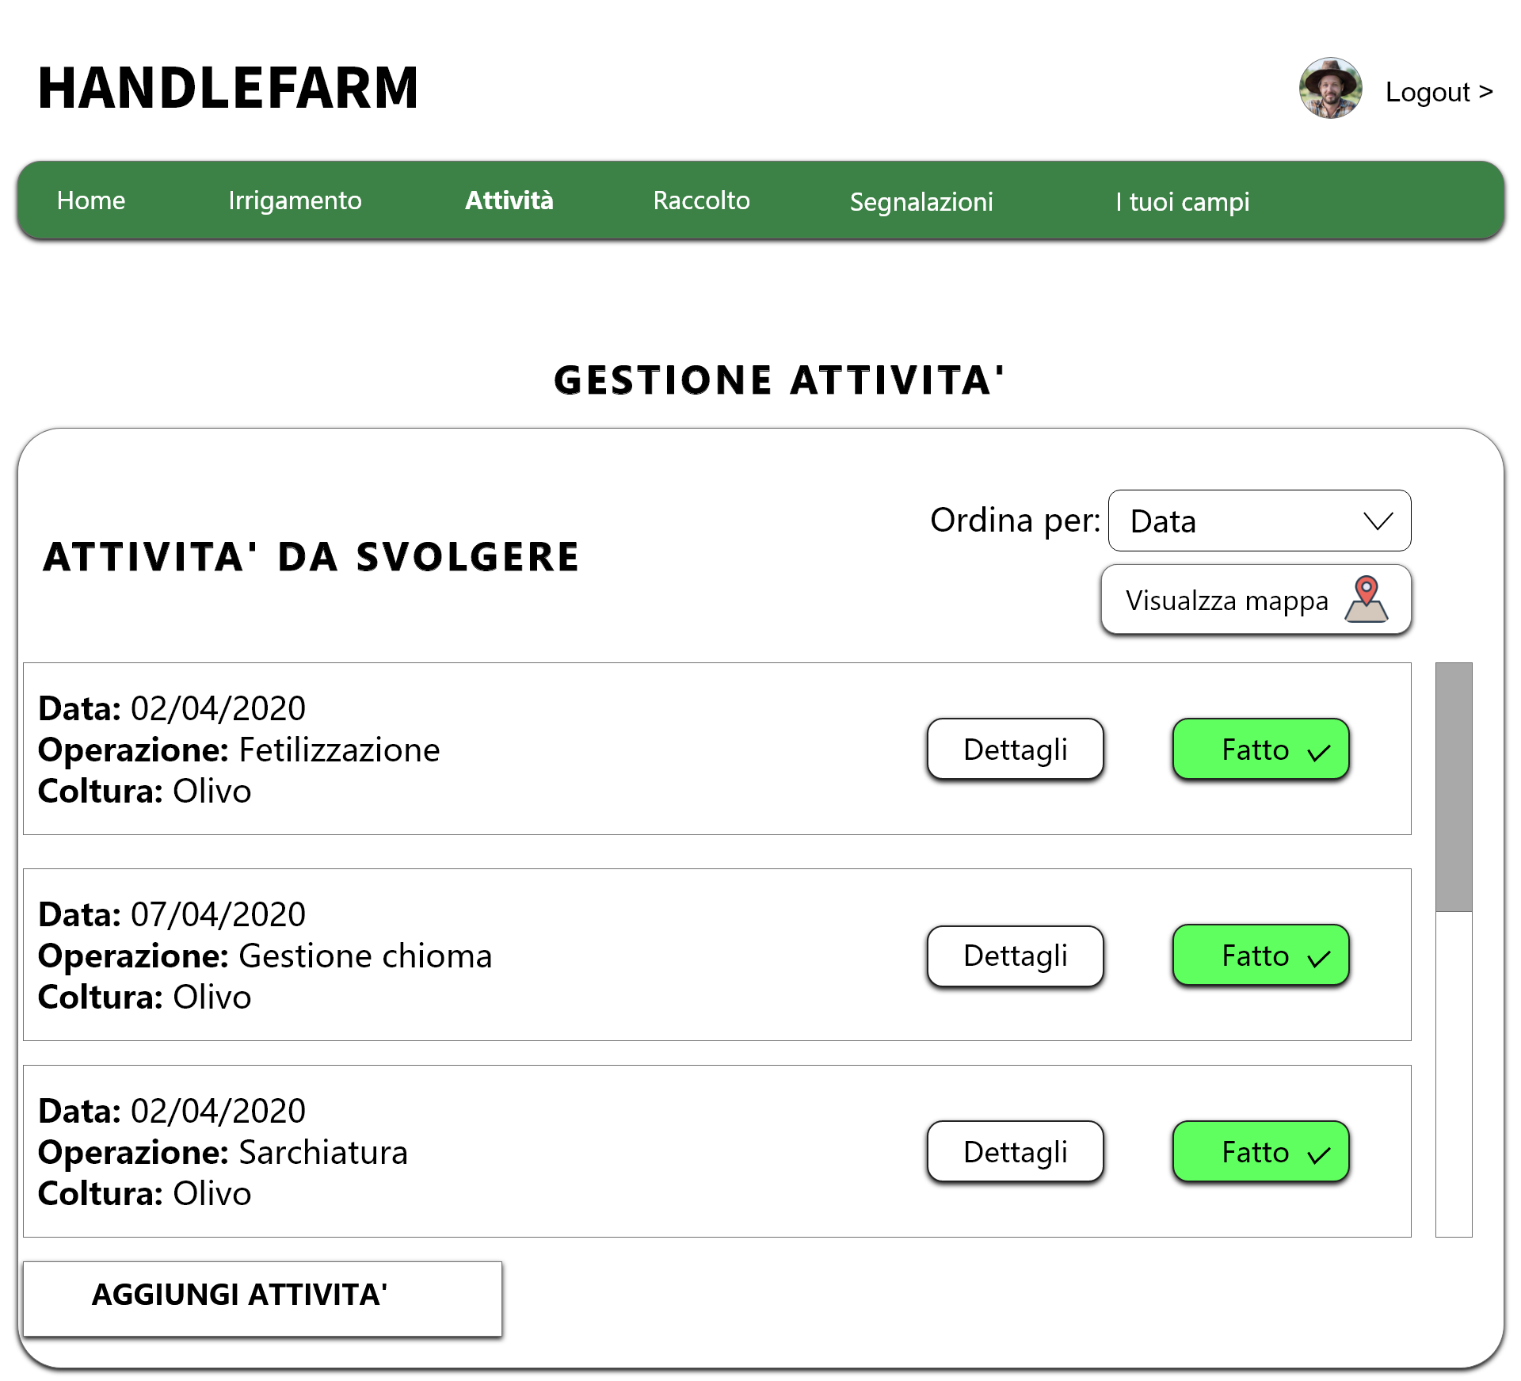
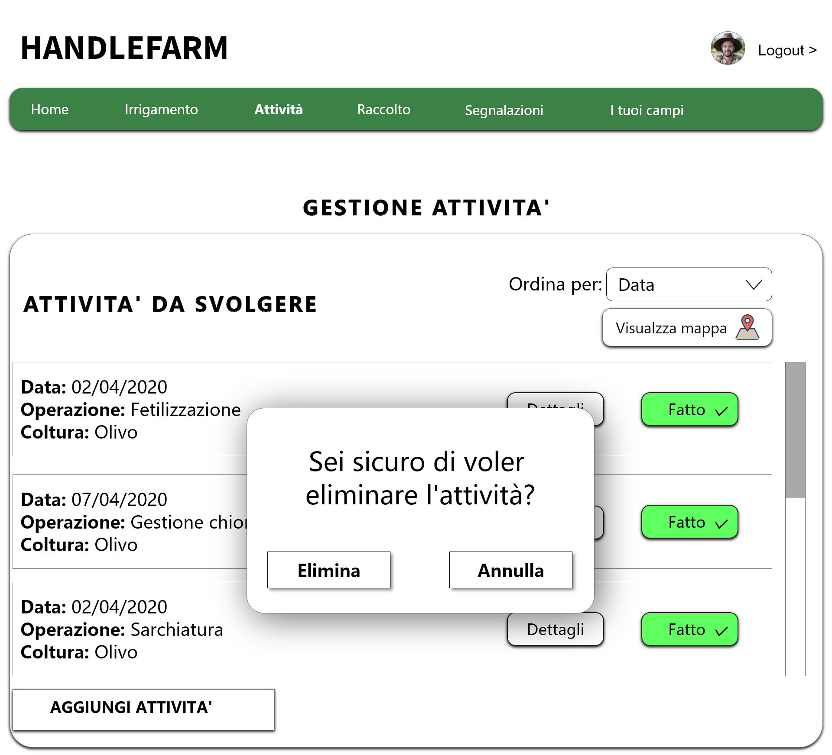
Prototipo "Mago di Oz"
Utente 2
RIMUOVI ATTIVITÀ
Prima
Dopo

Slide 24
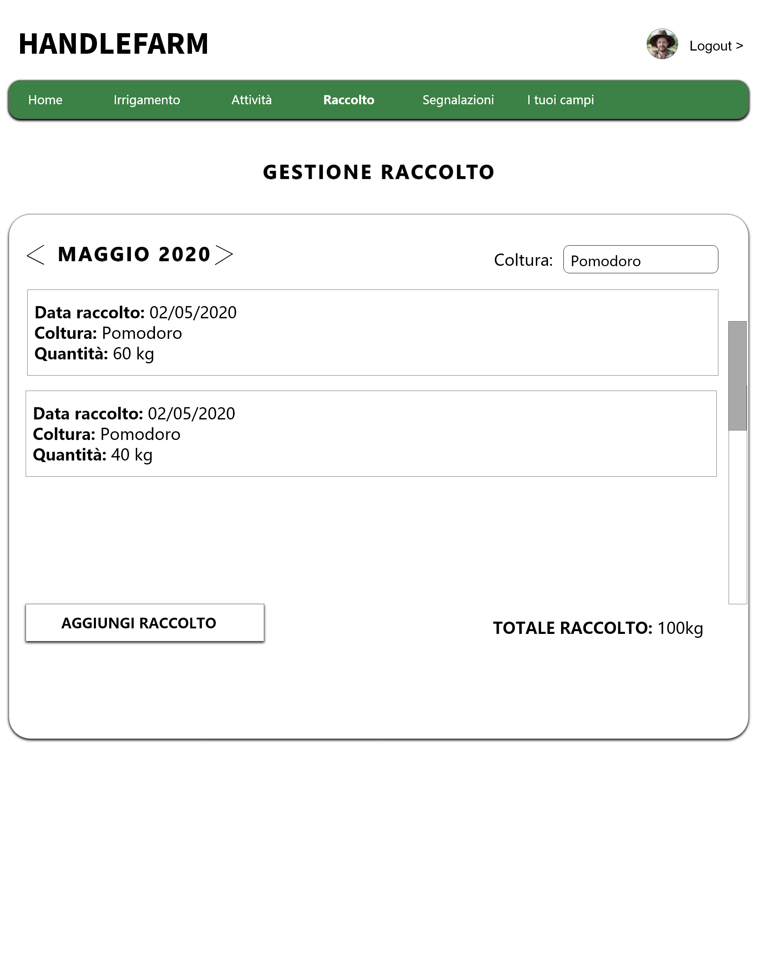
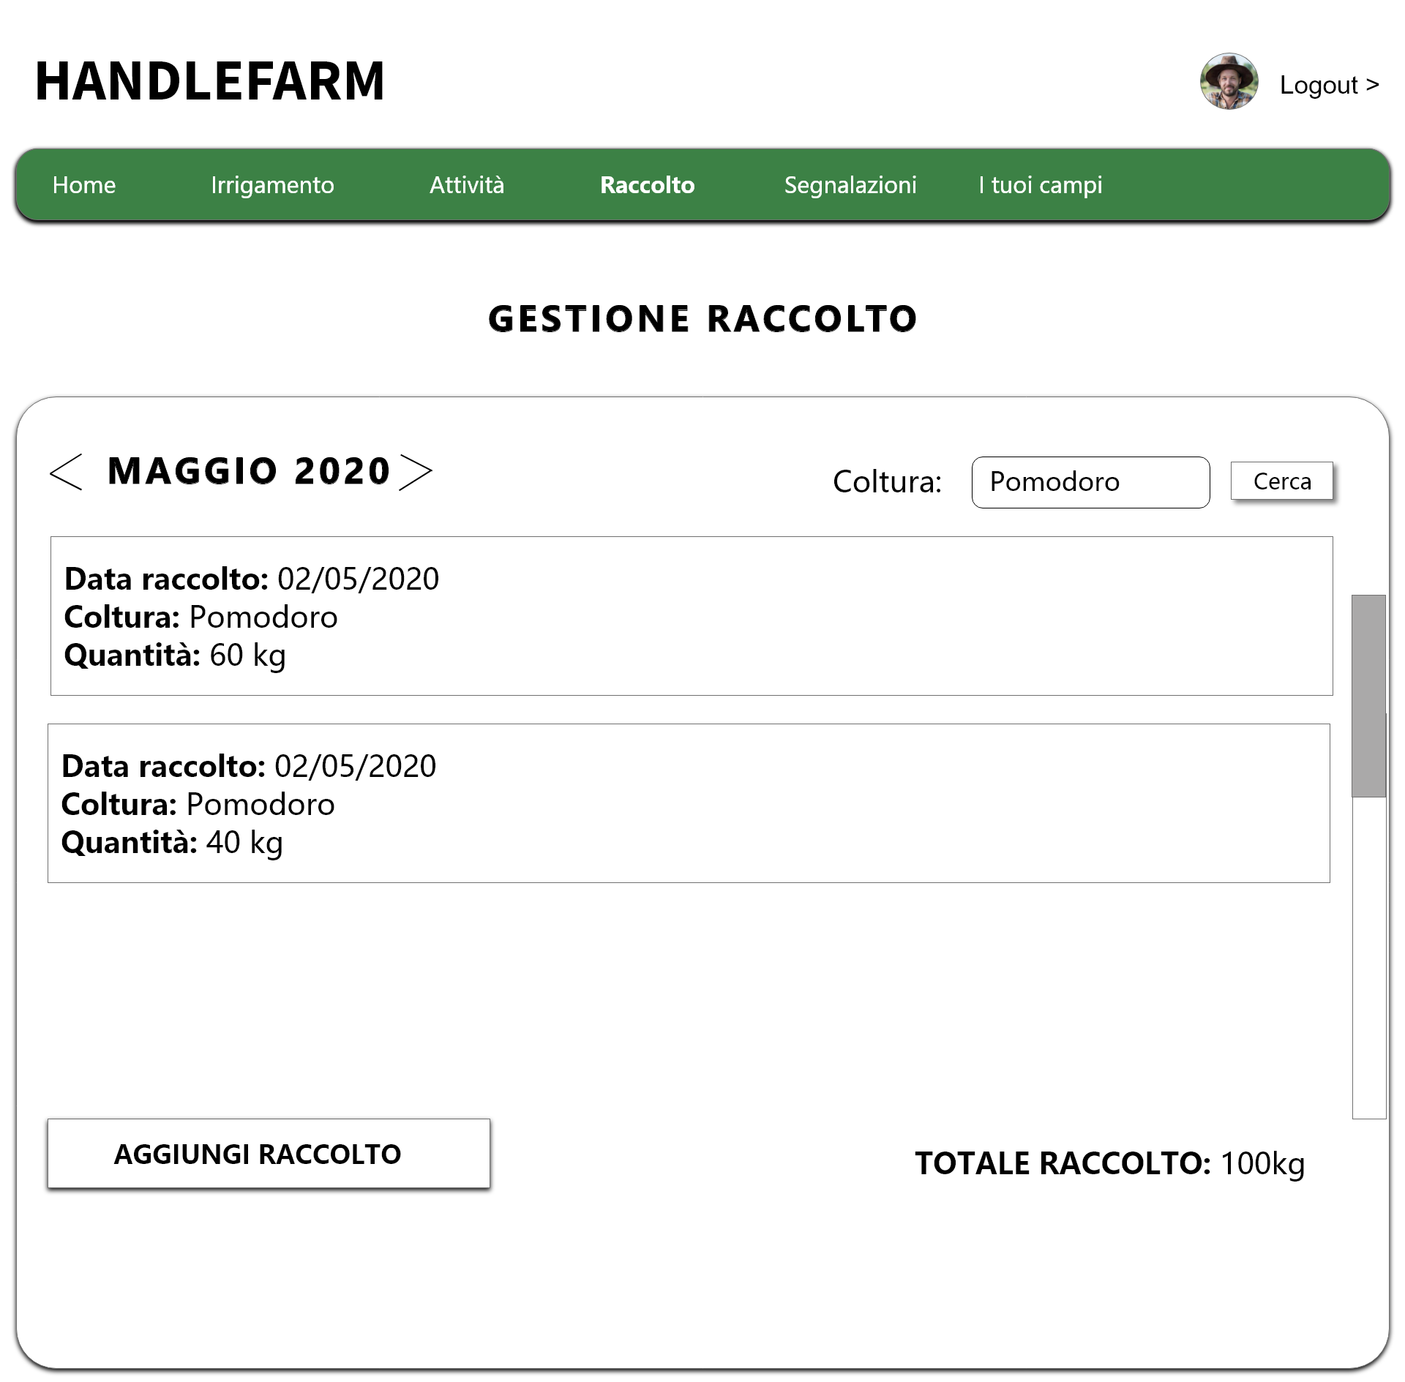
Prototipo "Mago di Oz"
Utente 2
RICERCA COLTURA
Prima
Dopo

Slide 25
Cognitive Walkthrough
L'utente tenterà di produrre l'azione da lui desiderata?
L'effetto dell'azione è lo stesso dell'obiettivo dell'utente?
Una volta che l'utente ha trovato l'azione corretta saprà che è quella di cui ha bisogno?
Dopo aver eseguito un'azione, l'utente capirà il feedback che otterrà?
ESITO FINALE

Slide 26
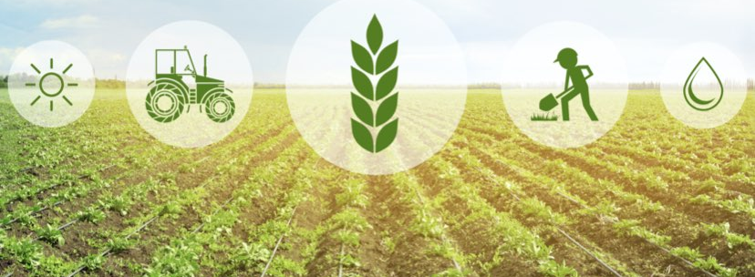
FINE

